Slide 1

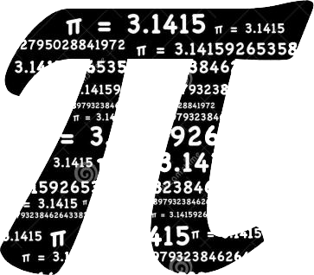
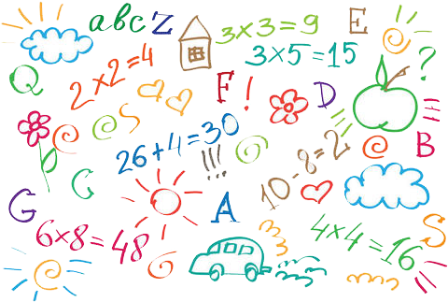
化工应用数学
宋飞飞
天津理工大学 化学化工学院

Slide 2
第一章 绪论
1.1 课程简介
1.1.1 课程的基本情况介绍
1.1.2 本课程内容及相关授课安排
1.2 应用数学的一些实际应用

Slide 3
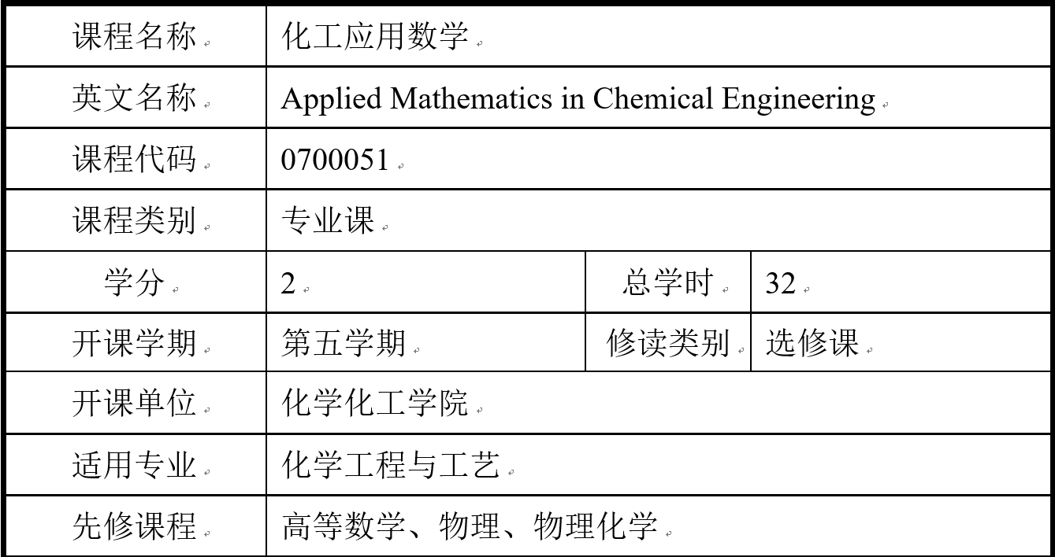
1.1 课程简介-基本信息

Slide 4
1.1 课程简介-基本信息
课程类别：专业选修课
重点：数学方法在实际工程问题中的应用
实际问题抽象为数学模型
解析求解
数值求解
为后续课程打下基础
流体力学、传递过程原理、化工系统工程、反应器设计、计算流体力学
考核方式：
考查课程
平时成绩（30％）、阶段性考核（20％）、期末考核（50％）

Slide 5
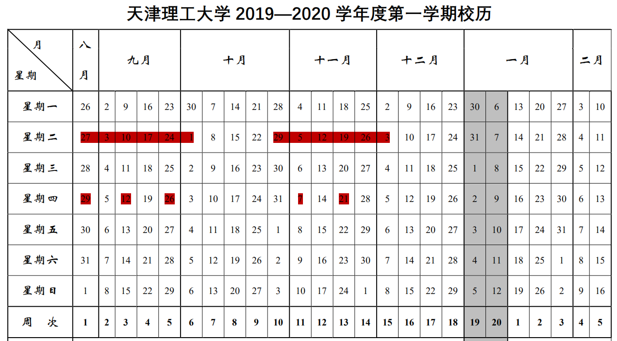
1.1 课程简介-时间安排
1-6周,10-15周
星期二1-2节
5号楼 5-0202
1-6周(单),11-14周(单)
星期四3-4节
5号楼5-0103

Slide 6
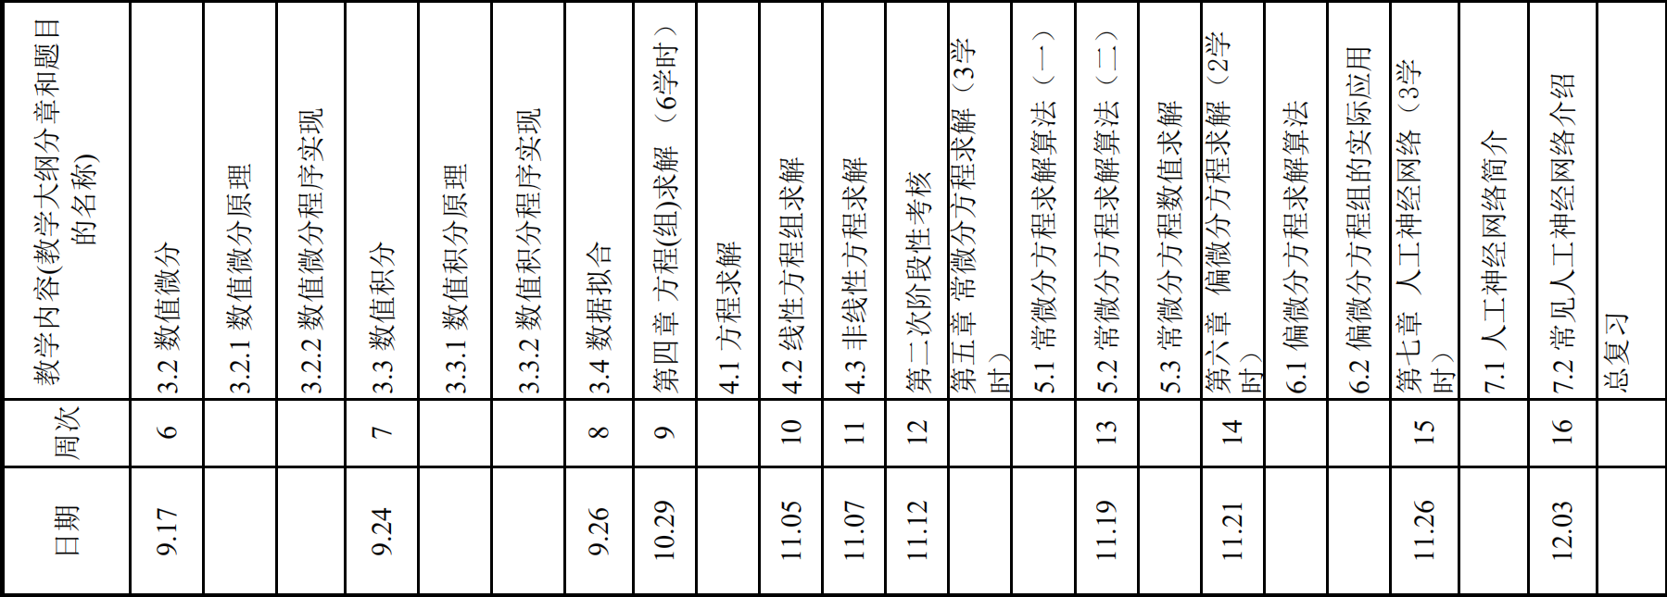
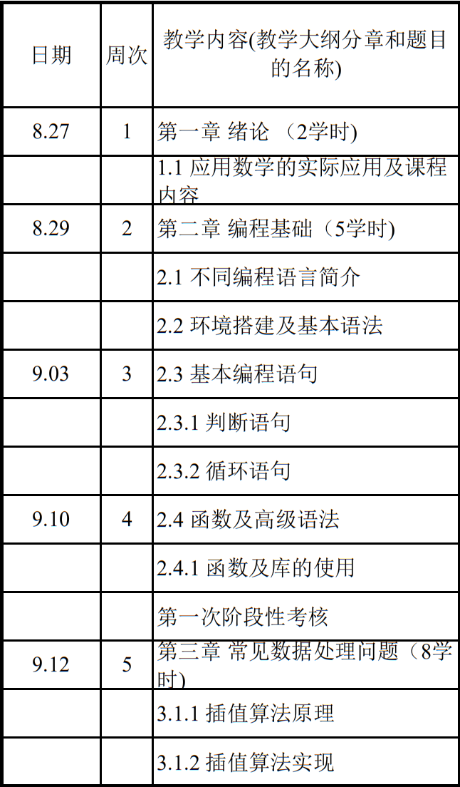
1.1 课程简介-课程安排

Slide 7
1.1 课程简介-教材及相关资料
教材：
周爱月等编. 《化工数学》, 化学工业出版社, 2011年9月, 第三版.
参考书：
张志涌等编. 《精通MATLAB》, 北京航空航天大学出版社, 2011年11月, 第一版.
黄华江等编. 《实用化工计算机模拟-MATLAB在化学工程中的应用》,化学工业出版社, 2004年7月, 第一版.
课程相关资料：
https://github.com/SanLiWuXun/AMCE-TJUT（MIT License）

Slide 8
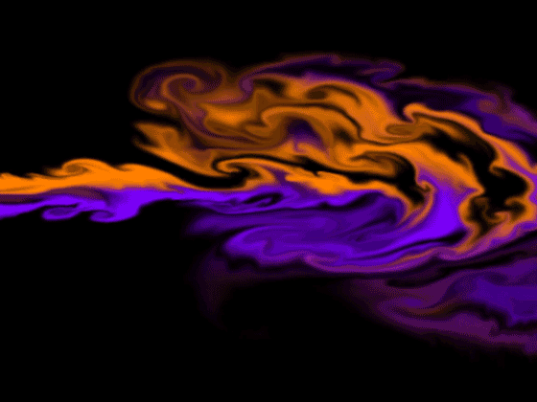
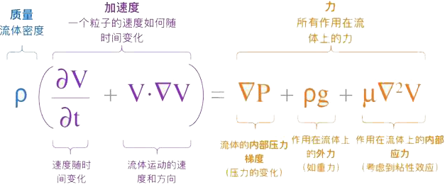
1.2 实际应用-计算流体力学
NS方程：
偏微分方程组
模拟实际流体的流动

Slide 9
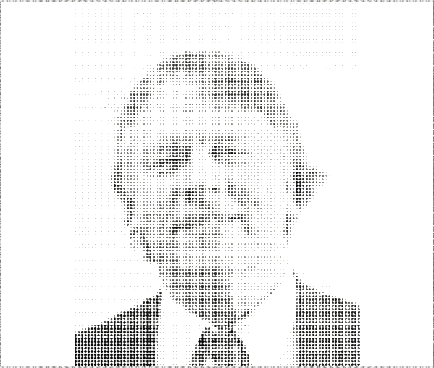
1.2 实际应用-计算流体力学
颗粒运动：
牛顿定律

Slide 10
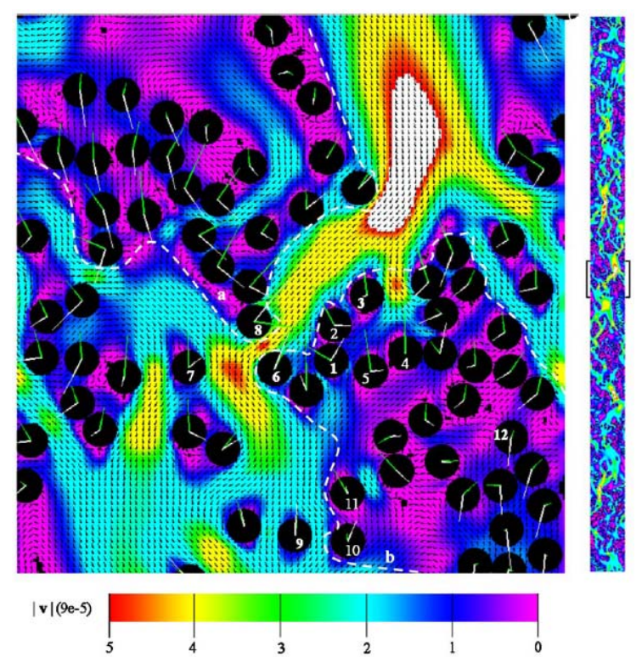
1.2 实际应用-计算流体力学
颗粒-流体两相流动
流体：类似NS方程
颗粒：牛顿定律

Slide 11
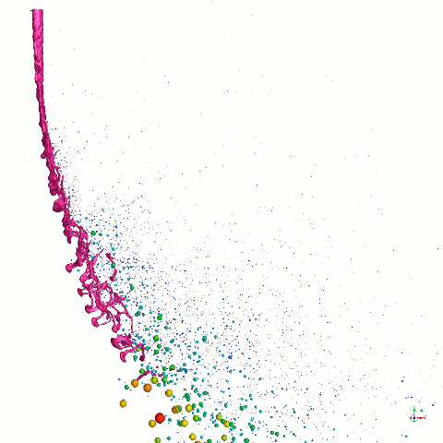
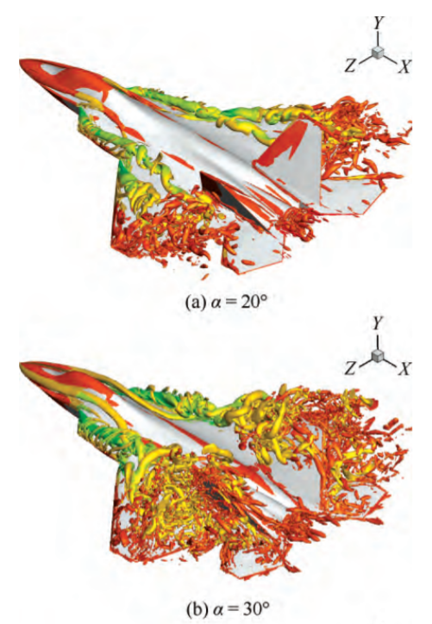
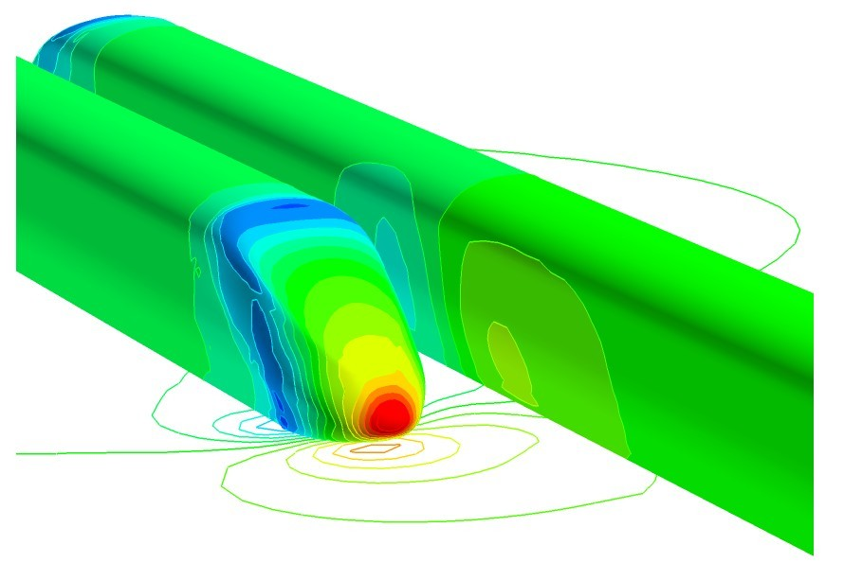
1.2 实际应用-计算流体力学

Slide 12
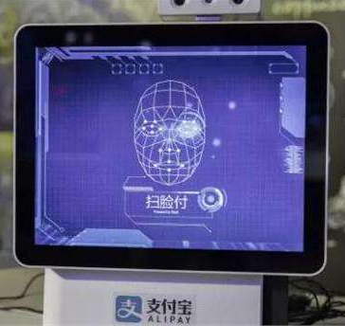
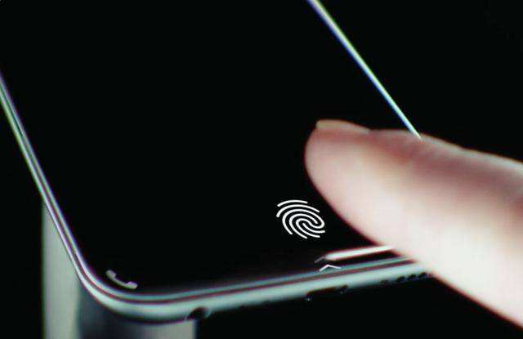
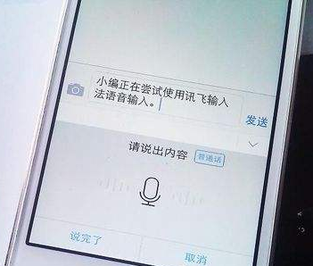
1.2 实际应用-人工智能
指纹解锁、刷脸支付、语音输入

Slide 13
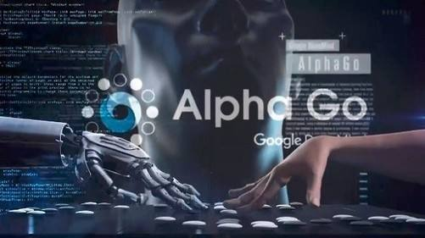
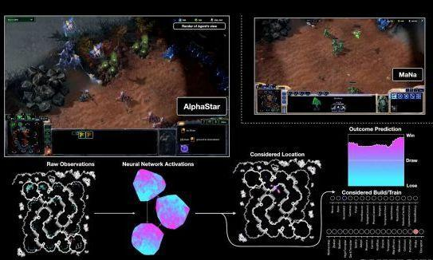
1.2 实际应用-人工智能
AlphaStar与星际职业选手战绩为10:1
围棋界公认AlphaGo的棋力已经超过人类职业围棋顶尖水平

Slide 14
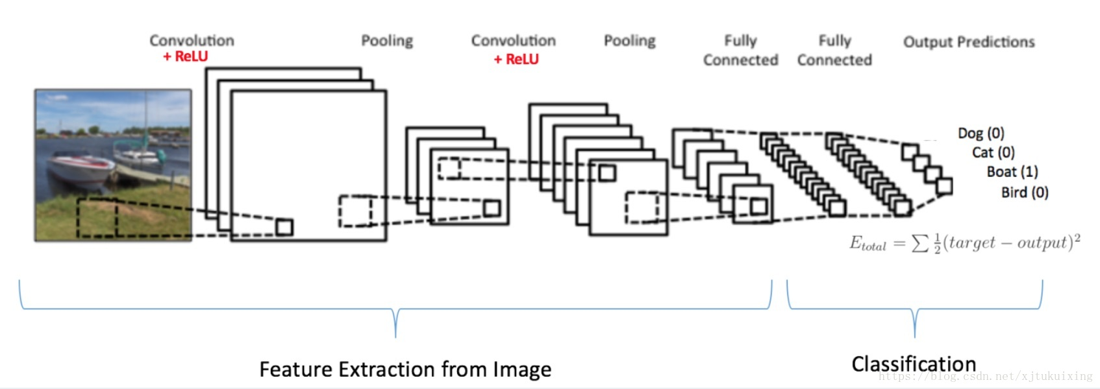
1.2 实际应用-人工智能
图像识别：卷积神经网络（CNN）

Slide 15
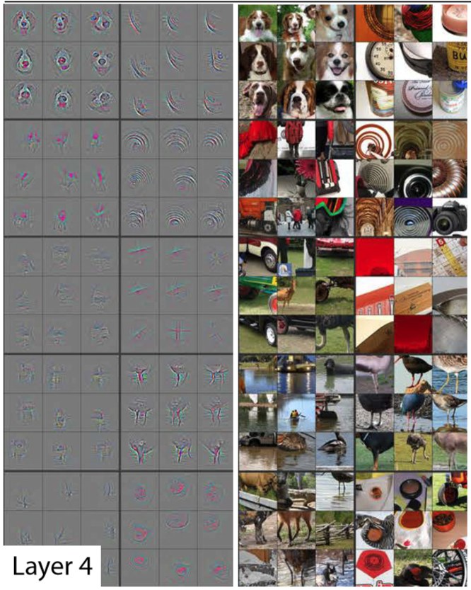
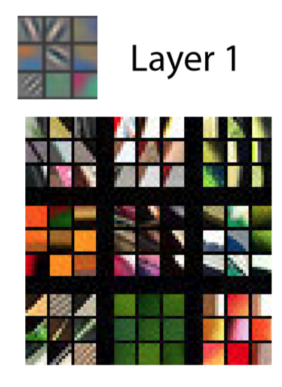
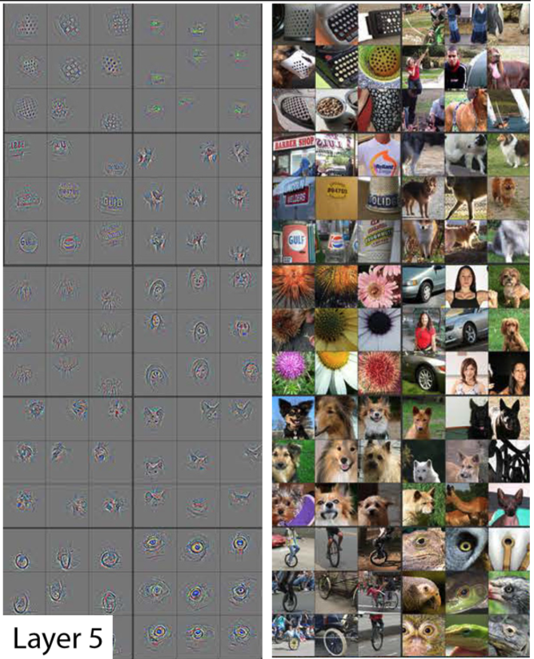
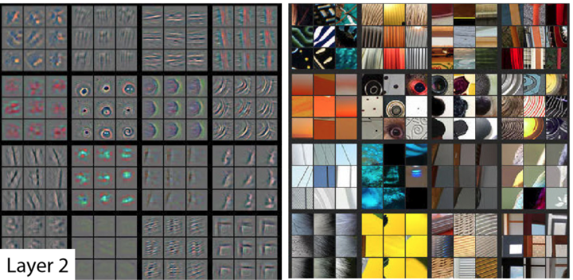
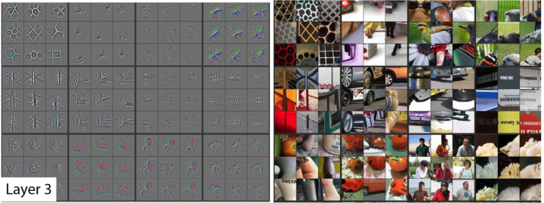
1.2 实际应用-人工智能
图像识别：卷积神经网络（CNN）

Slide 16
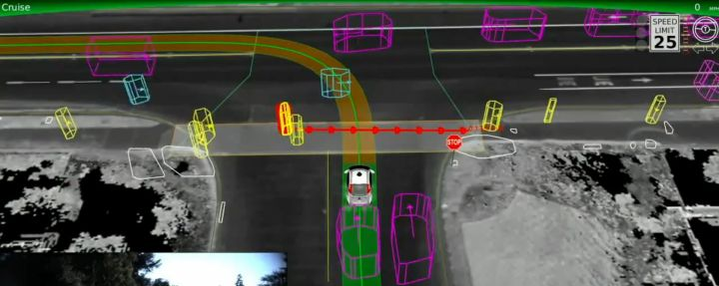
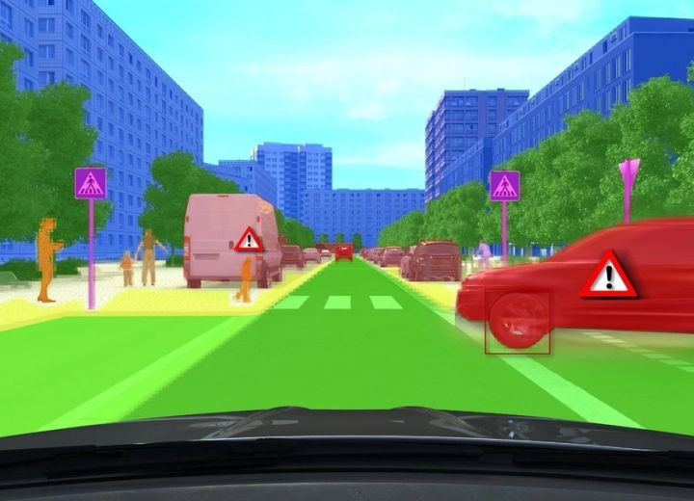
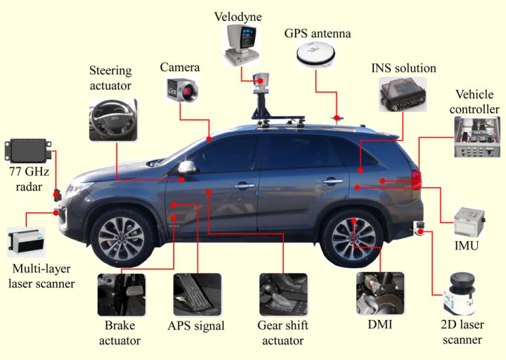
1.2 实际应用-人工智能
无人驾驶汽车

Slide 17
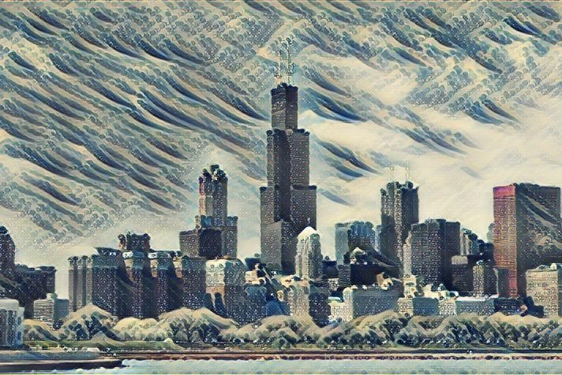
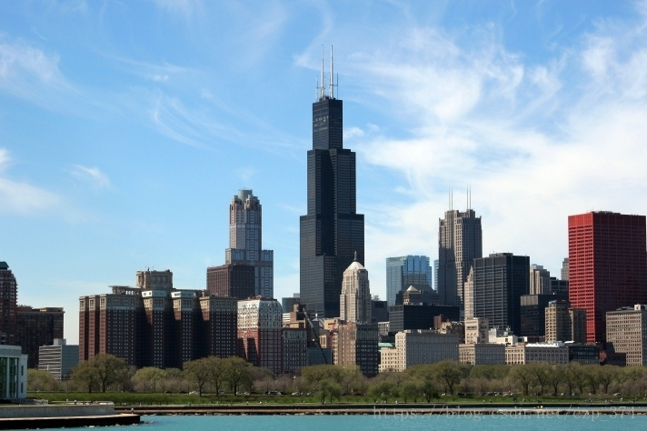
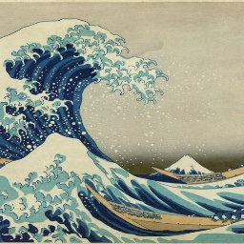
1.2 实际应用-人工智能
图像风格迁移
葛饰北斋《神奈川冲浪里》

Slide 18
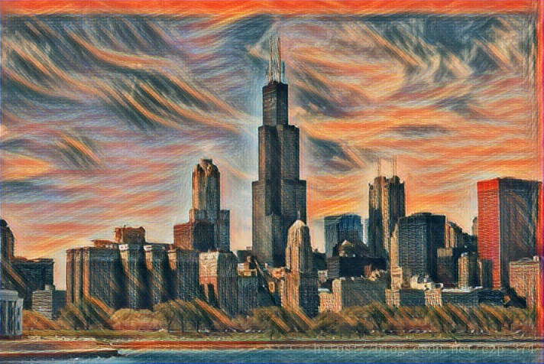
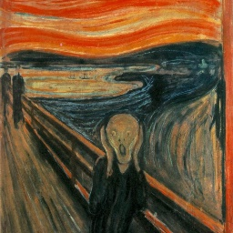
1.2 实际应用-人工智能
图像风格迁移
爱德华蒙特《呐喊》

Slide 19
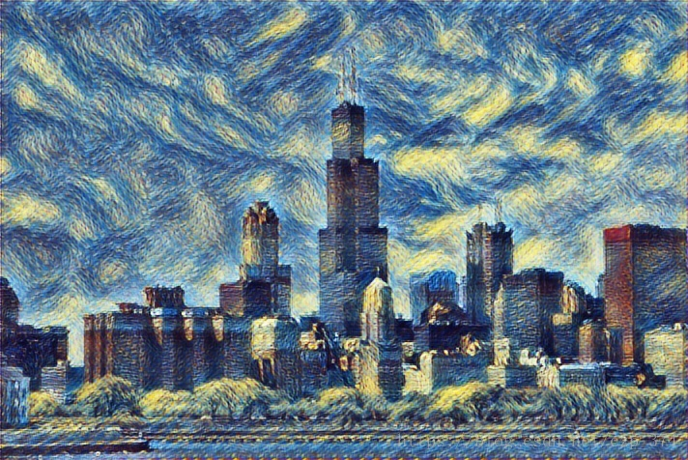
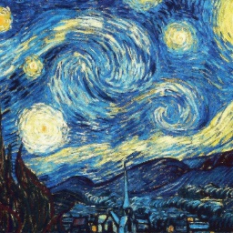
1.2 实际应用-人工智能
图像风格迁移
梵高《星空》

